Slide 1

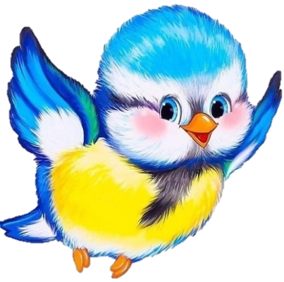

«ВЕСЕННИЙ ОРКЕСТР»
Мультимедийная игра
для детей старшего дошкольного возраста
Автор: Клименко Тамара Николаевна
музыкальный руководитель МБДОУ «Детский сад №13»
г. Миасс
2023 год.

Slide 2
Актуальность:
Актуальность игры обусловлена важностью развития музыкально-ритмических способностей и повышения эффективности процесса обучения детей.
Целевой возраст детей: 6-7 лет.
Цель:
Развитие навыка совместной деятельности и ансамблевого исполнительства.
Активизация импровизационно - творческой деятельности детей.
Формирование положительного эмоционального настроя на обучение.
Музыкальное сопровождение презентации: песня «Мамин день», автор А. Тиличеева.

Slide 3
Образовательные технологии:
Здоровьесберегающие: развитие дыхательной системы, артикуляционного аппарата, моторики, зрительно-слуховой координации.
Игровые: разучивание материала в игровой форме.
Развивающего обучения: активная практическая деятельность по музицированию.
Проблемного обучения: выбор детьми вариантов воплощения образов музыкального произведения с помощью движений, «звучащих» жестов, музыкальных и шумовых инструментов.
Сотрудничества: поиск детьми совместного решения по согласованию движений в ходе образно-пластической импровизации, выбору музыкальных инструментов, своей партии в оркестре.
Информационно-коммуникационные (мультимедийная форма игры).

Slide 4
Задачи:
Развитие:
Музыкального слуха, чувства ритма, навыка воспроизведения ритма на музыкальных инструментах в оркестре.
Умения соотносить визуальный ряд с речевым.
Внимания, воли, памяти, ассоциативного мышления.
Активизация интереса к самостоятельной игре на различных инструментах.
Обучающие:
Формирование умения одновременно начинать и заканчивать игру.
Закрепление умения исполнять музыкальное произведение от начала до конца в едином темпе.
Формирование умения своевременно вступать и заканчивать свою партию.
Формирование навыка игры на различных музыкальных инструментах.
Коррекционно-оздоровительные:
Эмоциональное раскрепощение детей.
Развитие артикуляции, зрительно-слуховой координации, моторики.
Формирование навыка саморегуляции и самоконтроля.

Slide 5

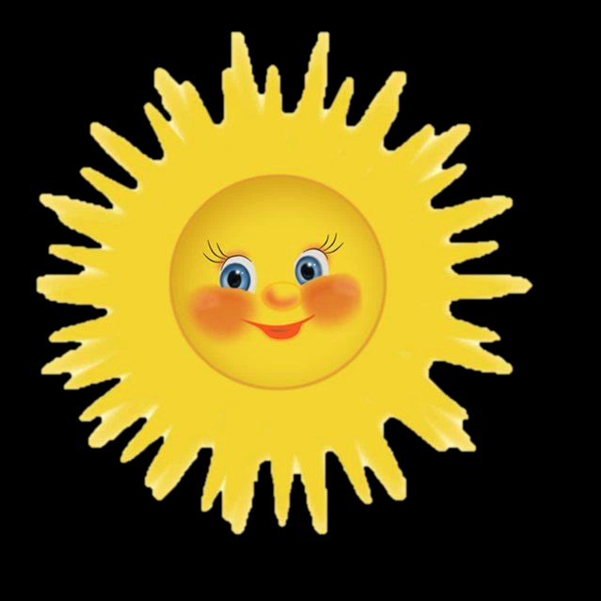


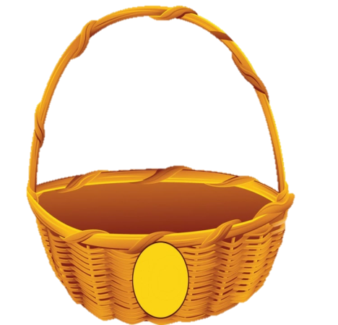

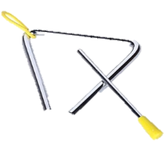
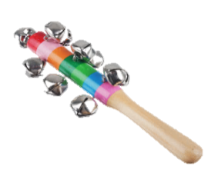


Slide 6
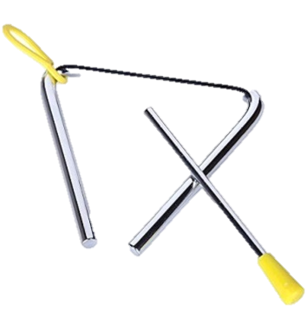



Slide 7

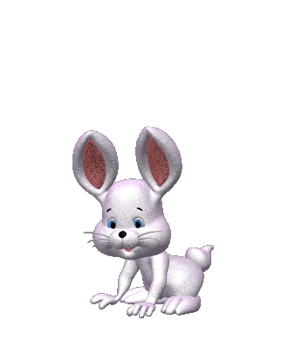



Slide 8


Slide 10



Slide 11
СПАСИБО ЗА ВНИМАНИЕ!

